Slide 1
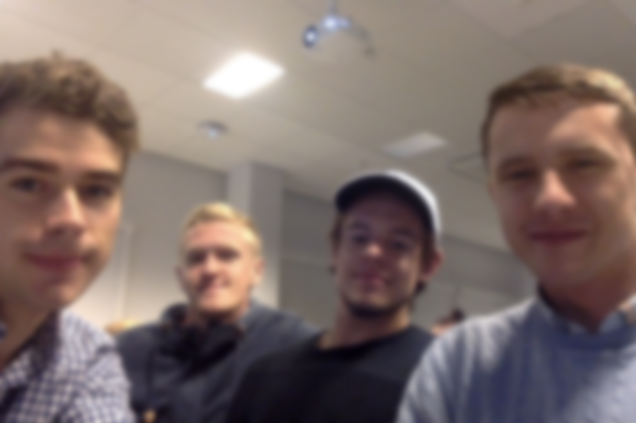
Gruppe 19
FinnMinNøkkel.no

Slide 2
Problemstilling og Ideskisse

Slide 3
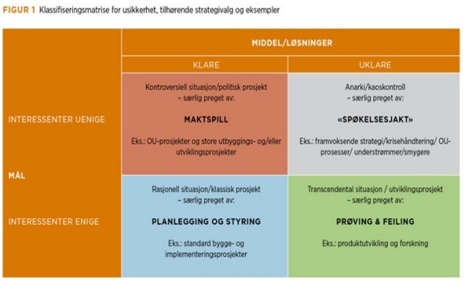
Prosjekttype

Slide 4
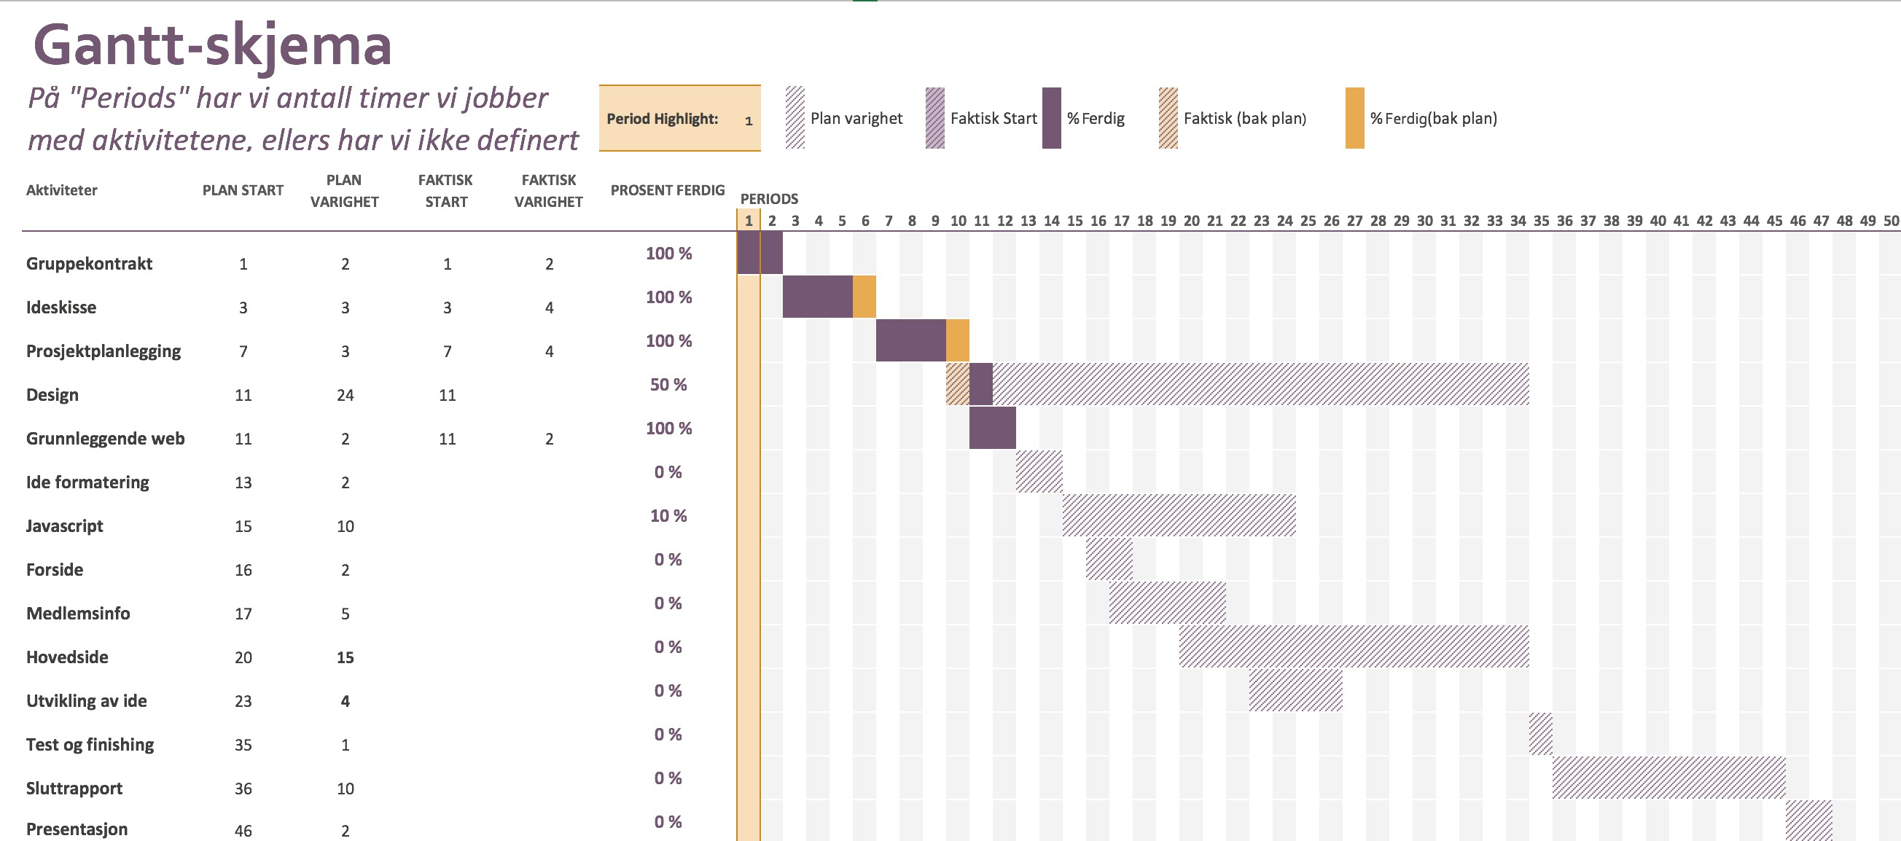
Prosjektplan
Notes:
Hva ser vi?
Kontrakten, ideskisse, utførelsen av prosjektet. Korreksjoner. Sluttrapporten.
Valgte å bruke god tid på Designet av websiden. Når vi legger til nye funksjoner må vi oppdatere dette med resten av designet. Slik at dette ser bra ut sammen.
Her delte vi opp hvordan vi lagde nettsiden vår i flere biter. Fordi vi ikke hadde en klar ledelse da så ble det litt frem og tilbake på noen av delene.
Etterhvert fant vi ut at vi måtte fordele oppgaver og da ble det klarere hva vi skulle gjøre.(Utvikling av ide)

Slide 5
Prosjektstrategi
Kontrakt, Gantt-skjema, ideskisse, utførelsen, sluttrapport
Fordele oppgaver
Hva har vi lært?
Kommunikasjon
Effektivisering
Notes:
Hvorfor er denne planen bra?
Ved kontrakt så får vi oversikt over hvordan vi skal jobbe sammen og kommer i gang.
Gantt-skjema fordeler vi oppgaver og gir oss selv tidsfrister for å effektivisere arbeidet.
Ideskissen bruker god tid på for å komme på en god ide.
Utførelsen finner vi ut om kontrakten, Gantt-skjema og ideskissen fungerer.
Hvis ikke forbedrer vi på dette til det blir et godt produkt. Til slutt analyserer prosjektarbeidet for å finne ut hva vi gjorde bra og hva vi gjorde dårlig slik at vi kan bruke dette til fremtidig prosjektet.
Vi fant ut at oppgavene som ble gjort ble ikke nøye nok kontrollert og vi fant nokså sent ut i prosjektet at vi faktisk trengte en ledelse og flere roller.
Et prosjekt blir ikke ordentlig gjennomført uten en ledelse og klare roller i gruppen.
Kommunikasjon er også et viktig moment i samarbeidet for å få et sammenhengende resultat der vi vet hva alle har gjort.
Uten en ordentlig plan så vet man ikke helt hva man skal gjøre og det blir vanskeligere å sette i gang arbeid, og bruker tiden mindre effektivt.

Slide 6
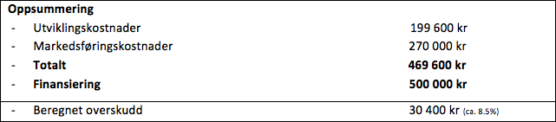
Budsjett

Slide 7
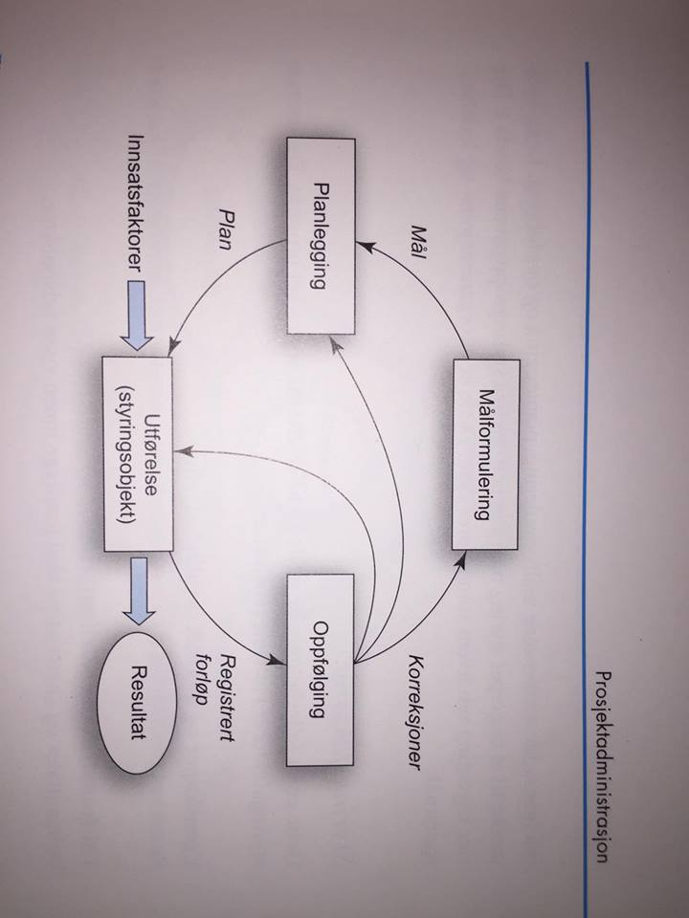
Styrings-sløyfe

Slide 8
Konklusjon

